Slide 1
черные дыры
Работа

Slide 2
Содержание
Введение……………………………………………………………………………………………………………………….……………..……..3
Актуальность темы
Объект исследования
Предмет исследования
Цель
Задачи
Методы исследования
Основная часть………………………………………………………………………………………………………………………………….4
Значение озонового слоя в жизни человека
Образование и разрушение озонового слоя
Методы исследования озонового слоя
Проекты по восстановлению озонового слоя
Причины возникновения озоновой дыры
Выводы……………………………………………………………………………………………………………………………………..……12
Список использованной литературы……………………………………………………………………………………………...….13

Slide 3
Как может быть такое, что нечто столь мелкое и практически незаметное оказывает глобальное воздействие на весь мир и на жизнь в нем? Оказывается, может – тончайший озоновый слой в земной атмосфере оберегает всю нашу планету от пагубного космического влияния. Но что, же такое – этот озоновый слой?
Актуальность темы: ценность озонового слоя заключается в том, что он выступает фильтром, который поглощает некоторое количество ультрафиолетовых лучей, защищая биосферу и людей от прямого солнечного излучения.
Объект исследования – черные дыры.
Предмет исследования – свойства и строение черных дыр.
Цель: 1) расширить свои знания о чёрных дырах - таинственных объектах в нашей Галактике, 2)раскрыть проблему разрушения озонового слоя и усиления ультрафиолетовой радиации на земной поверхности.
Задачи: 1) изучить историю существования черных дыр; 2) выяснить из источников литературы и интернета, что представляют из себя черные дыры 3) посмотреть научно – популярные фильмы по теме проекта; 4) выяснить у одноклассников, что они знают о чёрных дырах; 5) обобщить собранную информацию; 6) развивать интерес ребят к чтению научно – популярной литературы.
Методы исследования: описание и сравнение.
Оборудование: компьютер, принтер, сканер; электронная доска.

Slide 4
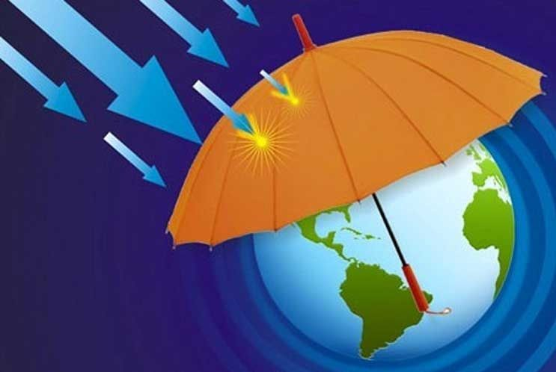
ЗНАЧЕНИЕ ОЗОНОВОГО СЛОЯ В ЖИЗНИ ЧЕЛОВЕКА:
Всем известно, что нашу планету окутывает довольно плотный озоновый слой, располагающийся на высоте 12–50 км над поверхностью земли. Эта воздушная прослойка является надежной защитой всего живого от опасного ультрафиолета и позволяет избежать губительного воздействия солнечного излучения.
Именно благодаря озоновому слою когда-то микроорганизмы сумели выбраться из океанов на сушу и способствовали появлению высокоразвитых форм жизни.

Slide 5
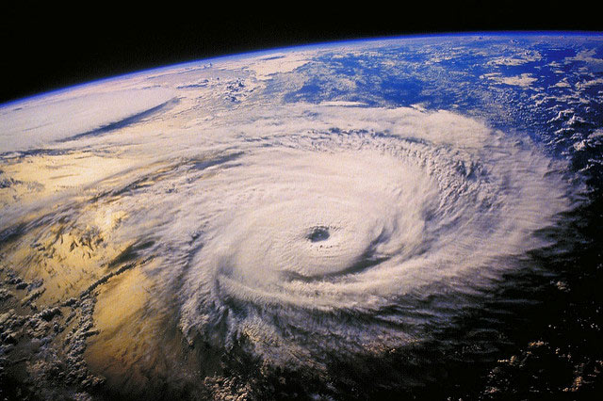
Образование и разрушение озонового слоя
Озоновый экран образовался под действием грозовых разрядов и жесткого излучения из кислорода. Озоновый слой находится на высоте от 12 до 50 км. Если его сжать под нормальным давлением то его толщина будет всего 3 мм.
Постепенное истощение озоновой защиты приводит к глобальным изменениям климата на Земле. Разрушение озоносферы происходит за счет воздушного транспорта: самолетов и космических ракет. При выбросах газа в атмосферу попадают элементы, способствующие уничтожению озона в стратосфере.

Slide 6
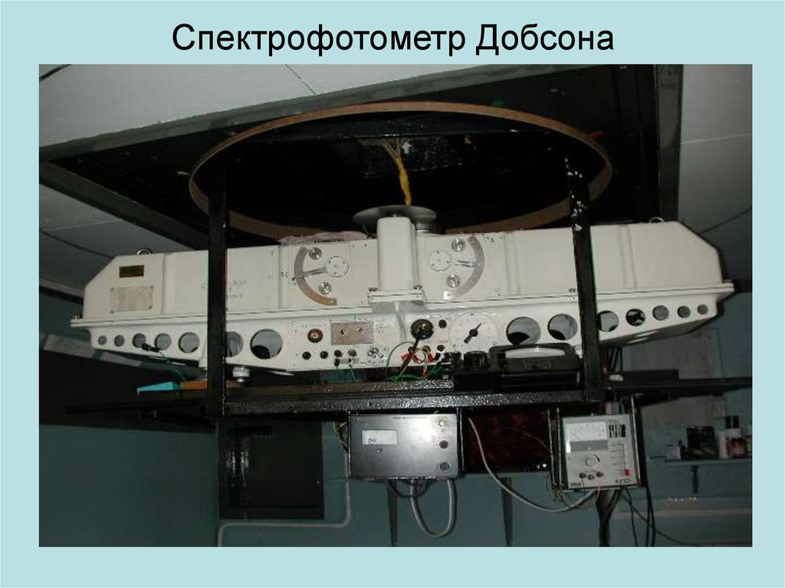
Методы исследования озонового слоя
К основным методам измерения атмосферного озона принадлежат озоновые зонды, спектрофотометры Добсона и Брюера, лидары и спутники, пассивные системы мониторинга озона.
Озоновый зонд представляет собой прибор, устанавливаемый на воздушном шаре с газом, который поднимается на высоту до 35 км. При его работе воздух пропускается через раствор, окисление которого озоном приводит к появлению электрического тока.

Slide 7
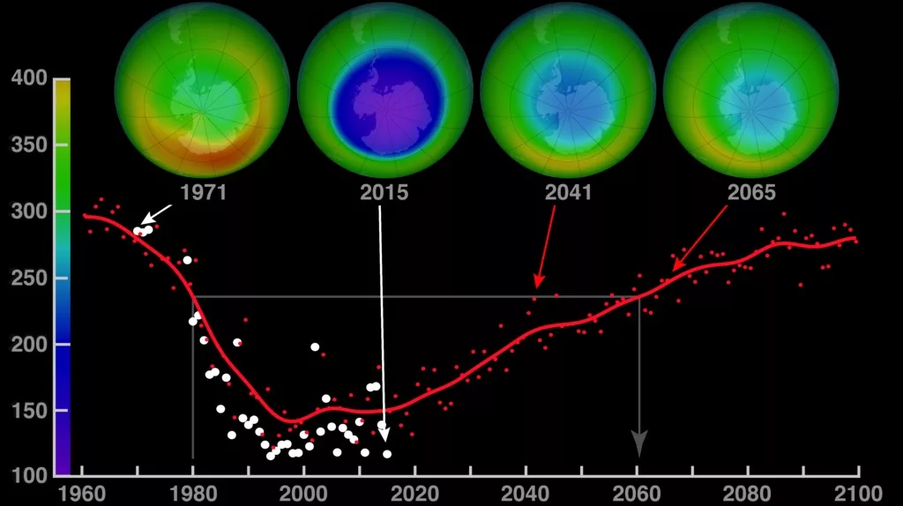
Проекты по восстановлению озонового слоя
По расчётам физиков, очистить атмосферу от фреонов можно всего за год, имея в качестве источника энергии один энергоблок атомной электростанции мощностью в 10 гВт.
Известно, что солнце производит в секунду 5-6 т озона, но разрушение идёт быстрее. Для восстановления озонового слоя его нужно постоянно подпитывать. Одним из первых проектов лечения нашей планеты был, но так и остался неосуществлённым, такой проект: на земле должно было быть создано несколько «озоновых» фабрик, а грузовые самолёты должны были «забрасывать» озон в верхние слои атмосферы.

Slide 8
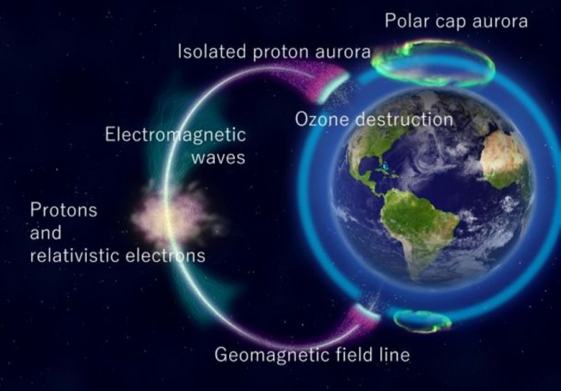

Озоновые дыры

Slide 9
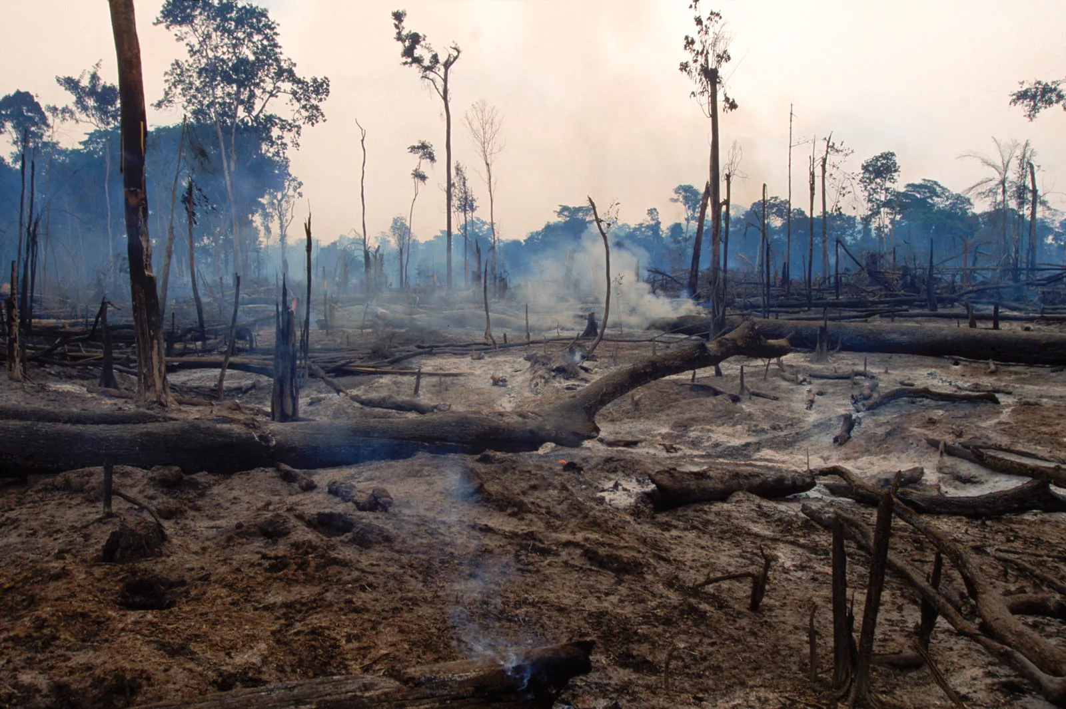
Причины возникновения озоновой дыры
Естественные причины:
359 млн лет назад на стыке девона и каменноугольного геологического периода произошло необъяснимое массовое вымирание на Земле. А недавно в восточной Гренландии ученые нашли деформированные споры наземных растений того времени. Они изучили их под микроскопом и увидели темные пятна и шипы на спорах, которых не может быть у здорового растения. Такое изменение внешнего вида говорит о том, что вымирание совпало с повышенным уровнем УФ-B-излучения (средневолнового ультрафиолета). Такое возможно только при ослаблении озонового слоя Земли.

Slide 10
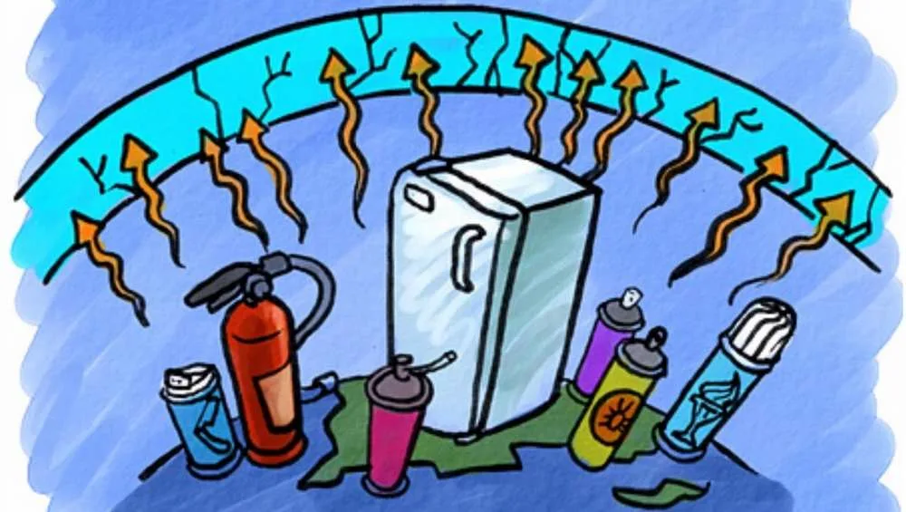
Причины возникновения озоновой дыры
Антропогенные причины:
В 1974 году Марио Молина и Шервуд Роуленд выяснили, что хлорфторуглероды (ХФУ), попадая в атмосферу, после контакта с солнечными лучами запускают химическую реакцию и разрушают озон. Раньше такие вещества использовали в аэрозолях и холодильниках.

Slide 11

Как бороться с озоновыми дырами
Постепенный отказ от вредных для озона веществ действительно произошел и несколько лет назад ООН (Организация объединенных наций) подтвердила, что у этого есть эффект. В мае 2020 года озоновая дыра над Антарктикой даже закрылась, но спустя некоторое время открылась снова. Концентрация фреонов в атмосфере рядом с полюсами все еще слишком высокая, поэтому пока трудно говорить о стабильности. В целом у озоновых дыр есть способность исчезать или уменьшаться. Изменения в их размерах связано не только с деятельностью человека, но и с климатическими особенностями. Например, из-за того, что озон образуется благодаря кислороду и ультрафиолету, во время полярной ночи его количество надолго уменьшается, но потом восстанавливается само во время полярного дня. Дыра может образоваться и затянуться за несколько недель, но иногда на это уходят месяцы.

Slide 12
Выводы:
Проблема с озоновым слоем дает наглядное представление о том, как сильно экологическое состояние Земли может измениться в короткий срок, и как мало мы знаем о нашей планете.
Техническая деятельность человека наносит большой вред природе. Нужны новые идеи и проекты, позволяющие очистить атмосферу от вредных примесей, разрушающих озон. Эти проекты должны быть экологически безопасны, чтобы не причинить еще большего вреда и восстановить нарушенное равновесие в экосистеме.

Slide 13
Используемая литература:
Кароль. И.И., Киселёв А.А. Кто или что разрушает озоновый слой Земли?// Экология и жизнь.- 1998.- № 3 - с.30-33
Давиденко, И.В., Кеслер, Я. А. Ресурсы цивилизации [Текст] / И.В. Давиденко, Я.А. Кеслер. - М.: ЗАО «Всеобщие исследования»; Эксмо, 2005. - 544с., ил.
Миляев, В.А., Котельников С.Н. Ядовитый озон Новая экологическая угроза для россии [Текст] / В.А. Миляев, С.Н. Котельников // 2008. - № 2(75)'. - С 52 - 57.

